Slide 1
모바일 뱅킹 어플리케이션
소프트웨어공학 2차 발표
By 전설이조(G15)
이상근, 전은하, 설수하
2019. 6. 11

Slide 2
목차
1 프로젝트 계획
2 설계
3 프로토타입

Slide 3

프로젝트 계획
1. 프로젝트 주제를 정한다.
은행 앱? 까짓거
얼마나 어렵겠어..
프로젝트 후보
영화 예매 사이트
맛집 탐방 어플리케이션
은행 앱
…

Slide 4
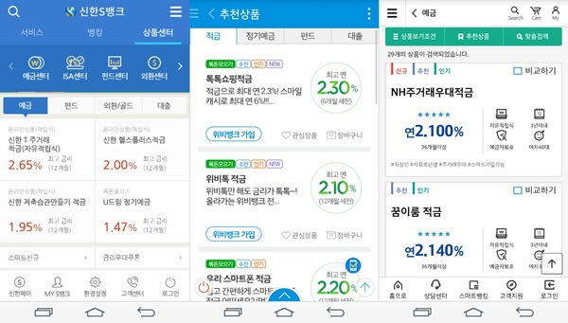
프로젝트 계획
2. 기존에 있는 은행 어플리케이션을 살펴본다.
“생각보다 너무 어려운데요..”
Notes:
그만 알아보자

Slide 5
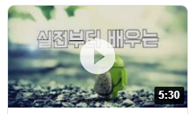
프로젝트 계획
3. 무엇을 할 수 있는지 알아본다.
은행 서비스
조별과제 회의
조원A: 아이디어 좀
내주세요
조원B: …
조원C: …
현실 타협
레이아웃 구현
우리 팀에 보안에
관심 있는 사람이
없으니 구현하기
힘들 것 같다.
회원 가입
데이터 전송
간단한 이체 기능
이체 기록 확인
열심히 공부하기!

Slide 6
프로젝트 계획
4. 소프트웨어 개발 방법론을 적용한다.
• 요구 분석
• 프로세스 모델
• 비용 분석
• 일정 관리
• 유스케이스 모델
• 위험 분석
Notes:
이러한 소프트웨어 개발 방법론 중 요구 분석과 일정 관리 부분을 보여주겠습니다.
위험 분석 : 저번에 했음
유스케이스 모델 : 설계가 있으므로 패스
비용 분석 : 현실성이 없어서 패스

Slide 7
프로젝트 계획
요구 분석
유형 | 요구사항 | ID | 비고
기능 | 앱을 실행하면 로그인과 회원가입 메뉴가 뜬다 | R-0001
기능 | 회원정보에는 성명, 생년월일, 성별, 핸드폰번호, 아이디, 비밀번호, 2차비밀번호가 있다. | R-0002
기능 | 아이디는 이메일, 비밀번호는 6~12자리의 영문/숫자를 혼용하여 사용한다. | R-0003
기능 | 2차비밀번호는 6자리 숫자를 사용한다. | R-0004
기능 | 계좌번호는 임의로 발급된 8자리의 숫자로 한다. | R-0005
기능 | 회원은 반드시 하나 이상의 계좌를 갖는다. | R-0006
기능 | 회원은 계좌를 최대 3개까지 생성할 수 있다. | R-0007
기능 | 모든 계좌에는 4자리 계좌비밀번호가 있다. | R-0008
기능 | 회원은 다른 회원의 계좌번호를 알고 있다면 잔고에서 원하는 금액만큼 이체할 수 있다. | R-0009
기능 | 계좌번호를 잘못 입력하였거나, 이체하려는 금액이 잔고의 금액보다 크면 거래가 중단된다. | R-0010
기능 | 회원은 미리 지정된 일련번호를 입력하여 잔고를 충전할 수 있다. | R-0011
기능 | 최근의 이체 내용을 확인할 수 있다. | R-0012
기능 | 회원은 회원정보를 변경할 수 있다. | R-0013
기능 | 로그인 시 사용자 이름과 함께 환영 메시지가 뜬다. | R-0014
기능 | 통장이 표기되는 UI는 카카오뱅크를 벤치마킹한다. | R-0015
기능 | 앱 상단에 “뱅킹 앱” 타이틀 또는 이미지를 배치한다. | R-0016
기능 | 메인화면에서 뒤로가기 버튼을 누르면 로그아웃을 확인하는 창이 뜬다. | R-0017
기능 | 회원정보를 담을 데이터베이스로 mySQL을 사용한다. | R-0018
테스트 | 회원은 미리 지정된 일련번호를 입력하여 잔고를 충전할 수 있다. | R-0019
비기능 | 사용자가 어떠한 기능을 요청할 때 데이터베이스가 정상적으로 작동해야 한다. | R-0020

Slide 8
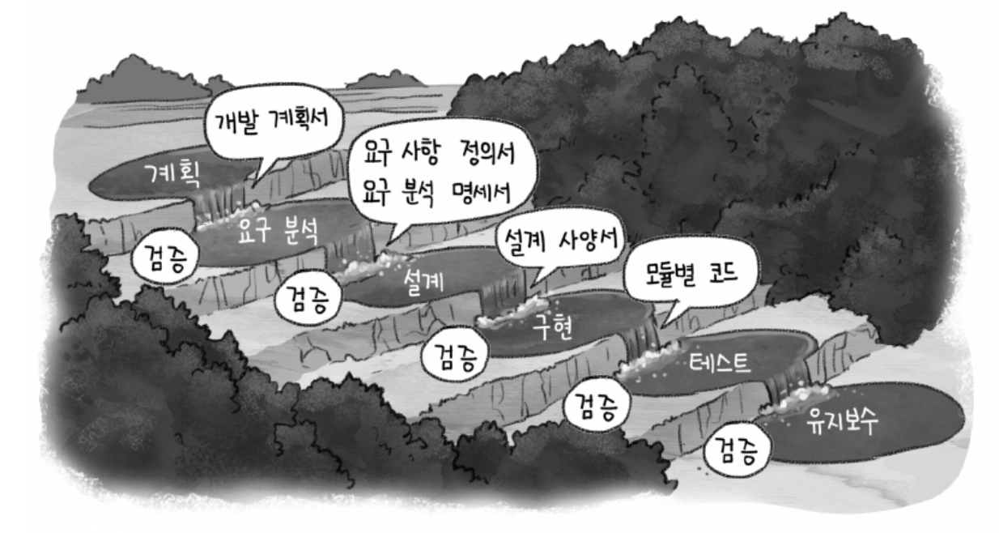
프로젝트 계획
폭포수 모델
● 관리가 용이하다
● 체계적으로 문서화할 수 있다
● 요구 사항의 변화가 적은
프로젝트에 적합하다

Slide 9
프로젝트 계획
일정 관리
작업이름 | 시작 날짜 | 완료 날짜 | 5월 1주 | 5월 2주 | 5월 3주 | 5월 4주 | 6월 1주 | 6월 2주 | 6월 3주
모바일 뱅킹 어플 제작 | 5/1 | 6/17
메인화면 | 5/1 | 5/13
로그인 화면 | 5/13 | 5/20
회원가입 | 5/21 | 5/27
계좌이체 구현 | 5/28 | 6/17
DB 관리 | 5/21 | 6/17

Slide 10
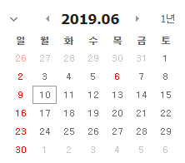
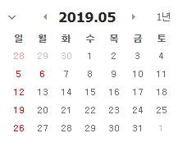
프로젝트 계획
현실
프로젝트 마감!!

Slide 11
프로젝트 계획
팀 역할 분배
이상근
: 2차 발표, DB & 서버 담당
전은하
: PPT제작, 프로젝트 설계, 앱 개발
설수하
: 앱 개발, 아이디어 제공
Notes:
발표자라서 맨 위에 있는 것임 아무튼 그런것임

Slide 12
2. 설계
앱 개발은 어떻게 이루어질까?

Slide 13


설계
개발 환경
“안드로이드 스튜디오에서 Java 언어를 사용하여 개발”

Slide 14
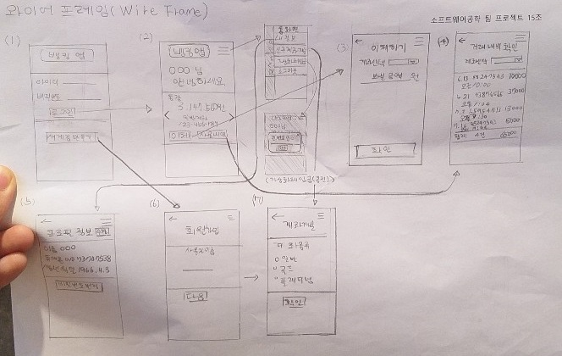
설계
와이어프레임

Slide 15
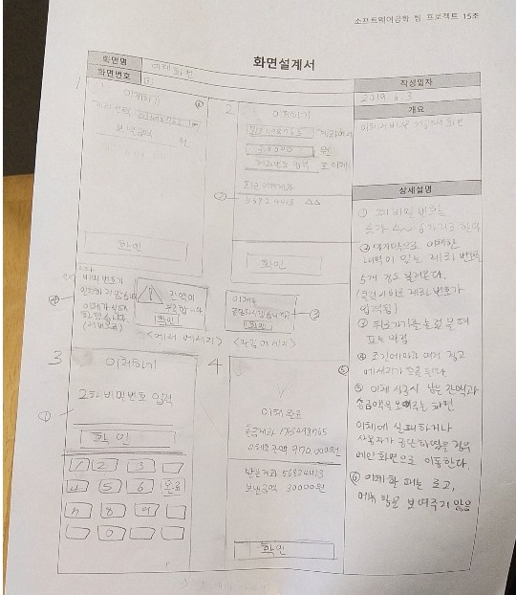
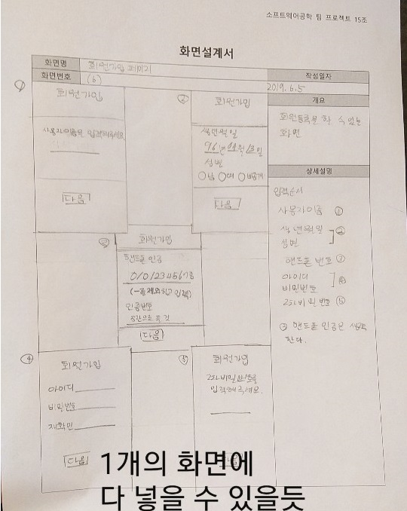
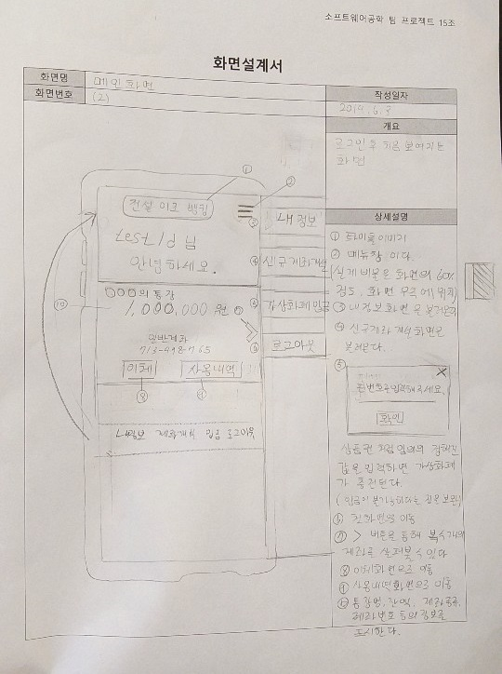
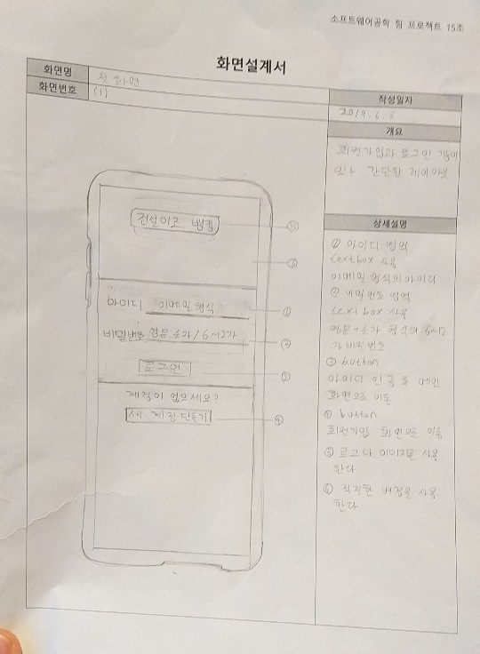
설계
화면설계

Slide 16
3. 프로토타입

Slide 17
감사합니다
전설이조(G15)

